Slide 1
临终护理
临终护理
主讲教师：廖玉平

Slide 2

最美逆行者

Slide 3
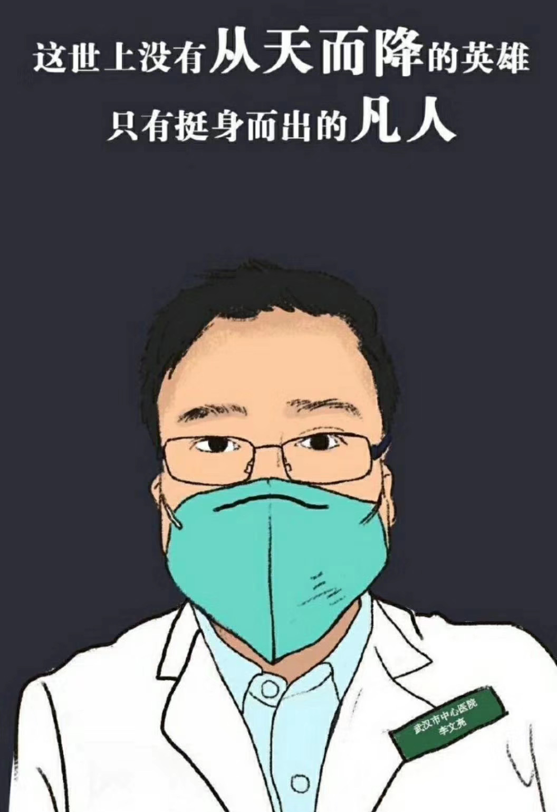
?
生如夏花之绚烂，
死若秋叶之静美。。。
Notes:
iSlide，让PPT设计简单起来！
iSlide, Make PowerPoint Design Simple!

Slide 4
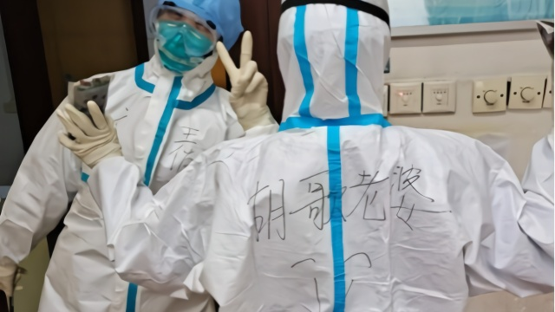

Slide 5
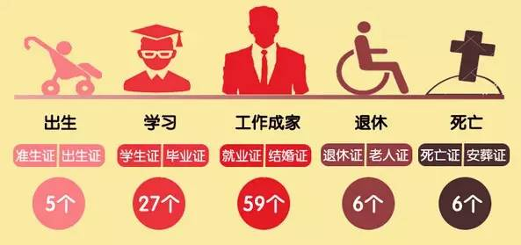

人生两极

Slide 6
学习目标
CO NTENTS
1.临终关怀、濒死、死亡、脑死亡的概念
2.脑死亡的诊断标准
3.临终病人的身心变化及护理
掌握
熟 悉
1.死亡过程的分期
2.死亡后的护理
了解
1.临终关怀的兴起和发展、组织形式和理念
2.临终病人家属的护理

Slide 7
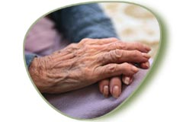
一、临终关怀（自学）
二、濒死及死亡的定义
三、死亡过程的分期
/ 01
概述

Slide 8
1. 临终关怀是以
A. 治疗为主
B. 延长生存时间为主
C. 治愈为主
D. 对症治疗为主
E. 生活照料为主

Slide 9
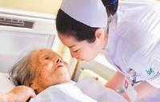
一、临终关怀的基本原则（复习）
（一）以护理照护为主
（二）尊重生命
（三）提高生存质量
（四）注重心理支持
去者善终，留者善留

Slide 10
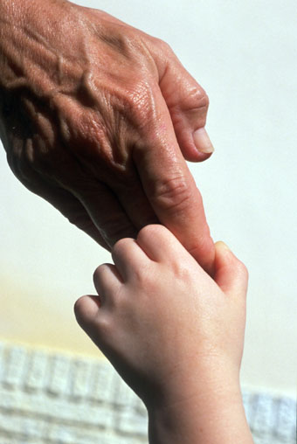
二、濒死和死亡的定义
濒死（dying）—
.生命活动的最后阶段
死亡（death）—
是生命活动不可逆的终止。
生命的永息，生存的缺失，血液循环停止，同时呼吸及脉搏等身体重要作用的终止。
Notes:
iSlide，让PPT设计简单起来！
iSlide, Make PowerPoint Design Simple!

Slide 11
传统死亡
个体生命活动和新陈代谢的永久停止
临床上，当患者呼吸、心跳停止，瞳孔散大而固定，所有反射都消失，心电波平直，即可宣布死亡。
心肺功能的停止

Slide 12
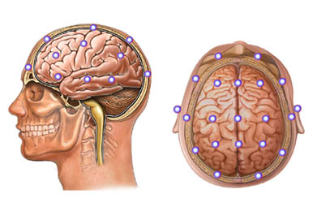
脑死亡
即全脑死亡，包括大脑、中脑、小脑、脑干的不可逆死亡

Slide 13
脑死亡标准(哈佛大学1968年）：★
不可逆的深度昏迷，各种内外刺激均无反应
自发呼吸停止
脑干反射消失
脑电波消失（平坦）
24小时无改变

Slide 14
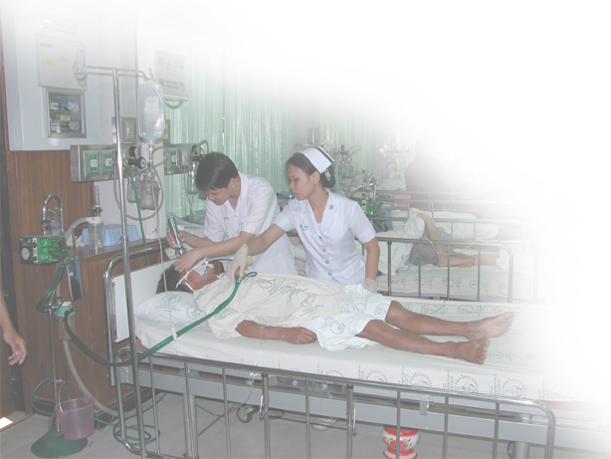
三、死亡过程的分期
濒死期
分期 临床死亡期
生物学死亡期
1、尸冷
2、尸斑
3、尸僵
4、尸体腐败

Slide 15
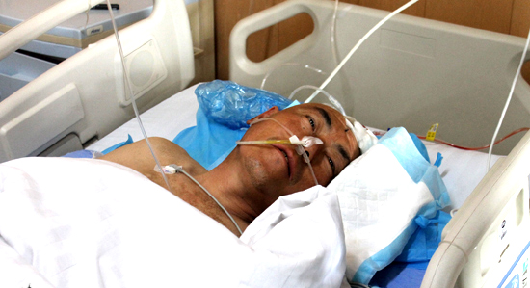
(一)濒死期 （agonal stage）
机体各系统的功能发生严重障碍。
表现：
意识模糊或丧失，各种反射减弱或迟钝，肌张力减退或消失，心跳减弱，血压下降，呼吸微弱或出现潮式呼吸及间断呼吸。

Slide 16

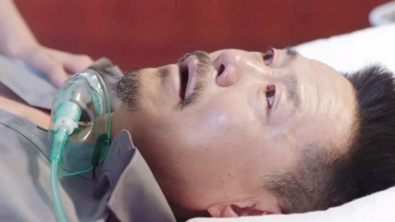
(二)临床死亡期（clinical death stage）
中枢神经系统的抑制过程已由大脑皮层扩散到皮层下部位，延髓处于极度抑制状态。
表现：
心跳、呼吸完全停止，瞳孔散大，各种反射消失，但各种组织细胞仍有微弱而短暂的代谢活动。

Slide 17
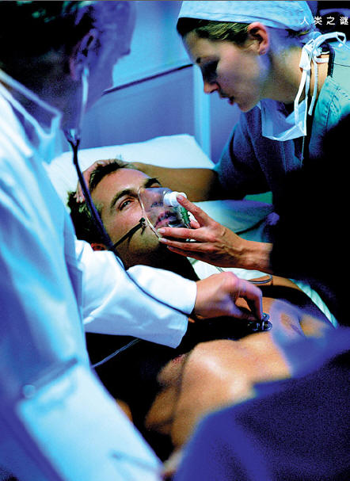
（三）生物学死亡期
（biological death stage）
整个中枢神经系统及各器官的新陈代谢相继停止，并出现不可逆的变化。
尸冷
尸斑 死亡后2-4小时出现
尸僵 一般在死后1-3小时开始出现
尸体腐败 一般死后24小时出现
Notes:
尸冷（algor mortis） 24小时后与环境同
尸斑（liver mortis） 死亡后2-4小时出现
尸僵（rigor mortis） 一般在死后1-3小时开始出现
尸体腐败 （postmortem decomposition） 一般死后24小时出现

Slide 18
尸 冷
因死亡后，体内产热停止，散热继续，尸体温度逐渐降低。
尸体温度逐渐减低，死后10h内每小时下降1℃，10h后为0.5 ℃，24h后与环境温度相同。

Slide 19
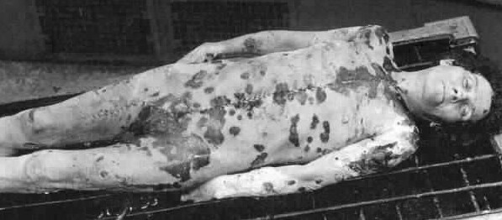
尸 斑
因死亡后血液循环停止，血液坠积到身体的最低部位。
死亡2~4h以后，出现在尸体最低部位的暗红色斑块或条纹。

Slide 20
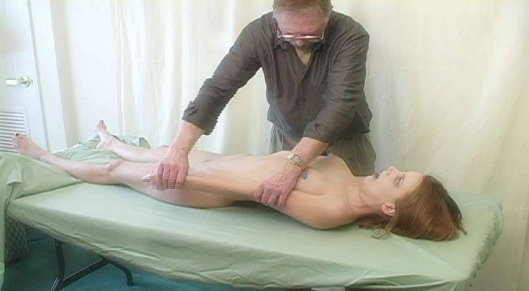
尸 僵
因死亡后肌肉中的ATP不断分解而不能再合成，致使肌肉收缩，尸体变硬。
死亡后1～3h开始出现，
４～６h扩展至全身，
12～16h发展至高峰，
24h以后开始缓解。

Slide 21
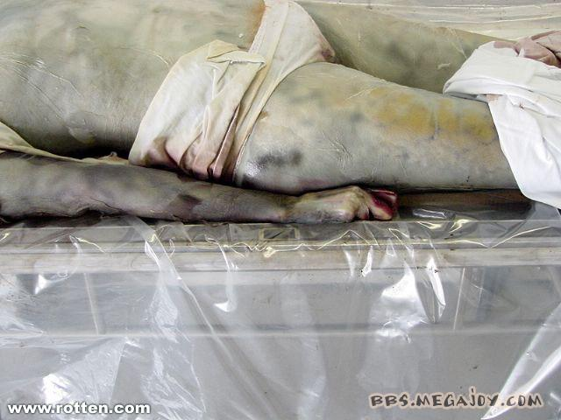
尸体腐败
因死亡后机体内的酶发生组织分解自溶。
死亡24h后出现，表现为尸臭、尸绿等。

Slide 22
2. 病人，男性,48岁。肺癌晚期，目前神志模糊，肌张力消失，心音低钝，脉搏细弱，血压下降，间歇呼吸，该病人处于
A. 濒死期 B. 临床死亡期 C. 生物学死亡期 D. 临终状态 E. 躯体死亡期

Slide 23
3. 脑死亡判断标准不包括
A. 心电图呈直线
B. 不可逆的深度昏迷
C. 自发呼吸停止
D. 脑电波消失
E. 脑干反射消失

Slide 24
4. 死亡后，尸绿首先出现的部位是
A. 脐周
B. 左上腹
C. 右上腹
D. 左下腹
E. 右下腹

Slide 25

休息10分钟。。。

Slide 26
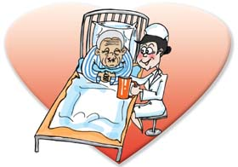
/ 02
临终病人和家属的护理

Slide 27
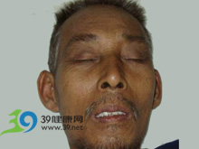
临终病人
（一）生理变化
循环功能减退
呼吸功能减退
胃肠道蠕动逐渐减弱
肌张力丧失
感知觉、意识改变 ：听觉最后消失
疼痛

Slide 28
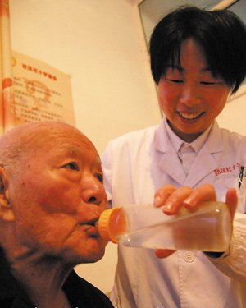
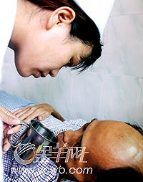
（二）护理措施
临终病人
  促进病人舒适
  增进食欲，营养支持
  促进血液循环
  改善呼吸功能
  减轻感、知觉改变影响
  减轻疼痛

Slide 29
（三)临终病人的心理变化和护理
1 、否认期
2 、愤怒期
3 、协议期
4 、忧郁期
5 、接受期
否认期
愤怒期
协议期
忧郁期
接受期

Slide 30
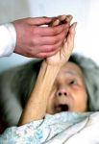

1、否认期（denial）
拒绝接受,四处求医
听病人诉说
不破坏防卫机制
弄清家庭态度及病人对病情的自知
No! No!不可能是我！你们弄错了！

Slide 31

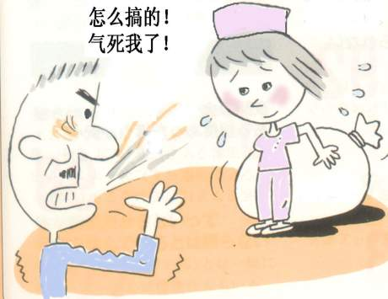
2、愤怒期 （anger）
激怒,发泄情绪
把病人的愤怒和怨恨看成是有益的
不要把病人的不友好个人化，体谅病人
不要指责病人，尽量多陪伴
为什么是我!

Slide 32
3、协议期
（bargaining）
配合治疗、抱有希望
给予关心,满足患者要求
鼓励患者倾诉
给予指导
医生啊,你能妙手回春吗

Slide 33
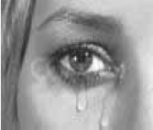
4、忧郁期（depression）
悲伤、情绪低落、沉默、哭泣
允许以不同方式宣泄情绪
安排家属陪伴，给予精神支持
作好生活照料
预防自杀

Slide 34
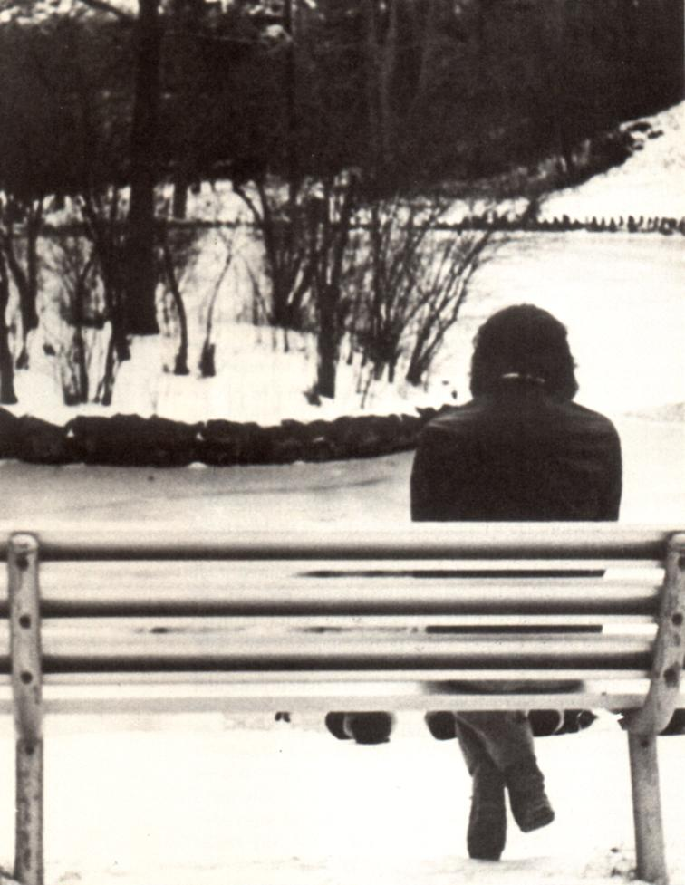

5、接受期
（acceptance）
平静、睡眠时间增加，情感减退
处理后事
给予安静、舒适、单独的环境
加强生活护理

Slide 35
3
5
2
协 议
接 受
愤 怒
不错，是我，但是……
我已经准备好了。
为什么
是我？！
逐渐了解真实后果
健康
疾病稳定
接受事实延长生命
临终病人的心理
诊断出绝症
1
4
否 认
忧 郁
不可能是我！你们弄错了！
是的，
就是我。

Slide 36
5. —位临终病人向护士叙述我得病不怪别人，拜托你们尽力治疗，有什么新疗法，可以在我身上先试验。奇迹总是有的啊。”该病人处在心理反应的
A. 否认期
B. 愤怒期
C. 协议期
D. 忧郁期
E. 接受期

Slide 37
某女性患者，得知自己患宫颈癌以后，反应强烈，表示“不可能，不会是我！一定搞错了！这不是真的！”，并四处求医，拒绝接受事实。
患者女性，45岁，宫颈癌末期，常自言自语“这不公平，为什么是我？！”。这种心理反应的出现，提示该患者处于
何小姐为癌症晚期患者，住院期间常说：“我还有心愿未了，希望老天能再给我一年时间完成我的心愿，我会多做善事的”。
患者女性，80岁，肝癌晚期，肝区疼痛剧烈、腹水，患者感到痛苦、悲哀，欲轻生。

Slide 38
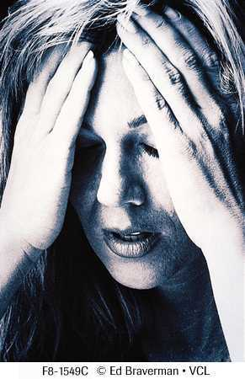
（四）患者家属的护理
评估
临终病人家属的压力
1．个人需求的推迟或放弃
2．家庭中角色与职务的调整与再适应
3．压力增加，社会性互动减少
护理措施

Slide 39

/ 03
死亡后护理
去者能善终，
留者能善留。

Slide 40
一、尸体护理
【目的】
１．维持良好的外观，易于辨认
２．安慰家属，减轻哀痛
【评估】
１．患者诊断、治疗、抢救过程、死亡原因及时间
２．尸体清洁程度、伤口、引流管等
３．死者家属的情绪

Slide 41
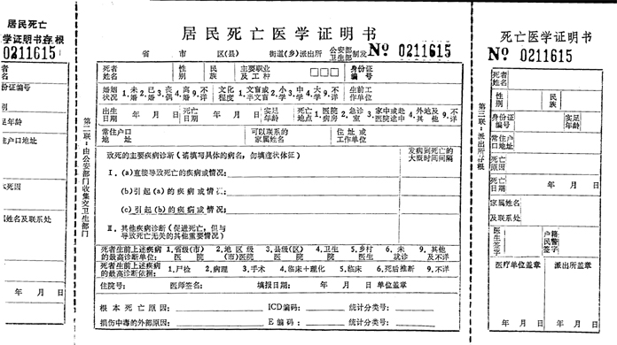

Slide 42
3张
尸体识别卡
姓名__________ 住院号________ 年龄_____ 性别_____
病室__________ 床 号________ 籍贯_____ 诊断_____
住址______________________________________________
死亡时间________年______月______日_____时_______分
护士签名_________
__________医院

Slide 43
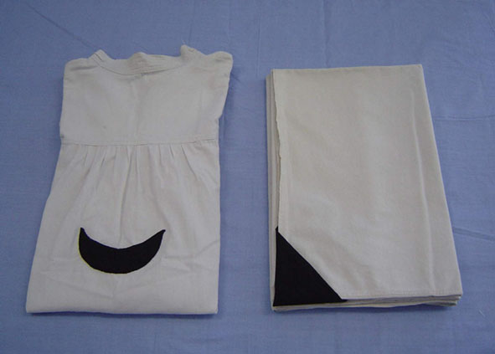
尸袍 尸单

Slide 44
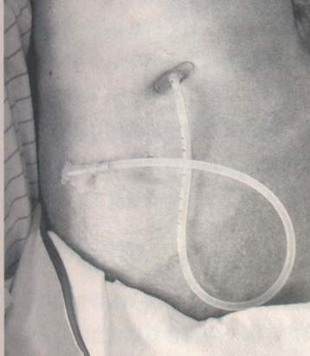
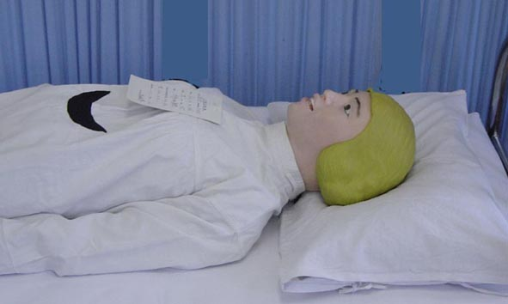
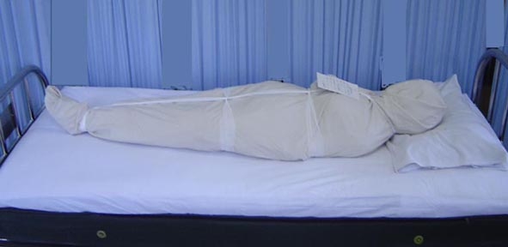

Slide 45
6. 尸体护理时头部垫枕头的主要目的是
A. 安慰家属
B. 保持舒适
C. 防止面部淤血
D. 保持姿势
E. 便于辨认

Slide 46
7. 病人死亡后，护士用消毒液清洁尸体后，应用下列哪种溶液浸湿的棉球填塞尸体孔道
A. 1%过氧乙酸 B. 3%过氧化氢 C. 1%氯胺溶液 D. 75%乙醇 E. 0.5%碘酊

Slide 47
小结：
1.临终关怀、濒死、死亡、脑死亡的概念
2.脑死亡的诊断标准
3.临终病人的身心变化及护理
掌握
熟 悉
1.死亡过程的分期
2.死亡后的护理
了解
1.临终关怀的兴起和发展、组织形式和理念
2.临终病人家属的护理

Slide 48
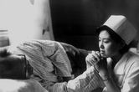
你是重要的
因为你是你
即使活到最后一刻
你仍然是那么重要
我们会尽一切努力
帮助你安然逝去
但也会尽一切努力
让你活到最后一刻
临终护理之母 桑得斯博士

Slide 49
总 结
临终关怀事业是崇高神圣的事业，是全民的事业，因为每个人在他（她）必然经历的人生最后一段旅程中，都应得到必要的关怀，以提高其生命质量，使他们能够舒适、无痛苦、安详、有尊严，为人生画上圆满的句号。
人虽然是哭着来到世界的，但愿我们都能笑着离开……

Slide 50
Thanks

